Slide 1
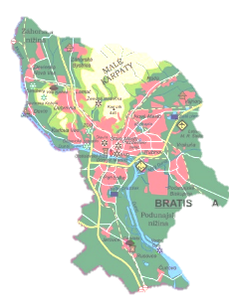
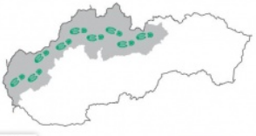
Od Tatier k Dunaju BRATISLAVA

Slide 2
Poloha
Mesto Bratislava leží na južnom úpätí pohoria Malé Karpaty a na Podunajskej nížine.

Slide 3
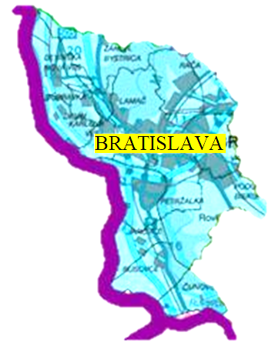
Poloha
Mesto sa rozprestiera až po hranice s Rakúskom a Maďarskom
Rakúsko
Maďarsko

Slide 4
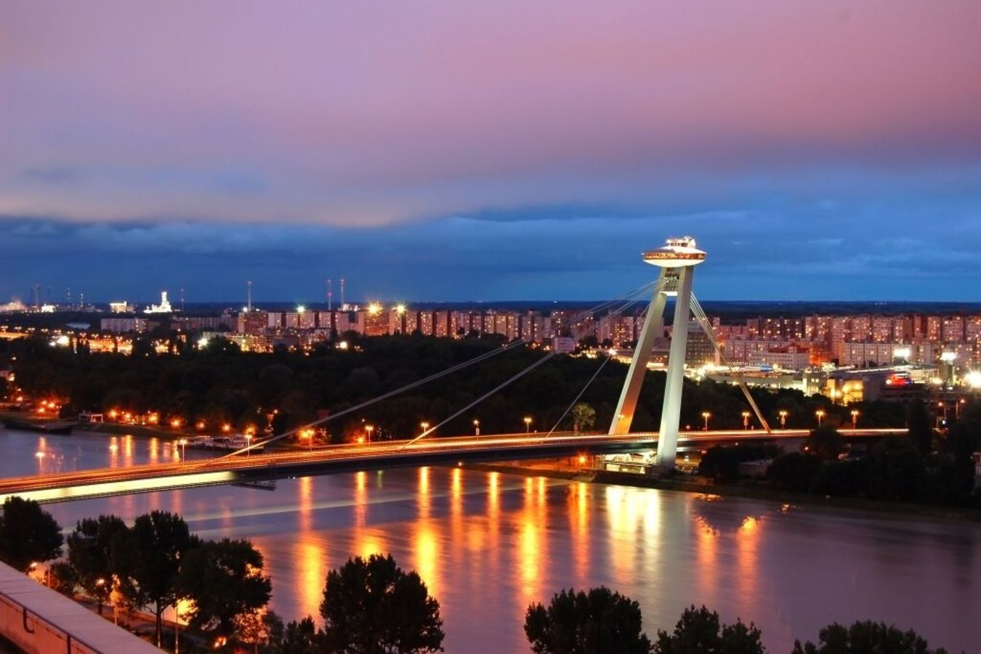
Bratislava

Slide 5
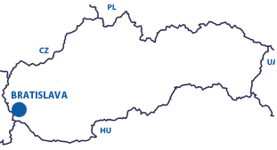
Bratislava je hlavné mesto Slovenska. Nachádza sa na západe Slovenska a je najväčším slovenským mestom.
Bratislava

Slide 6
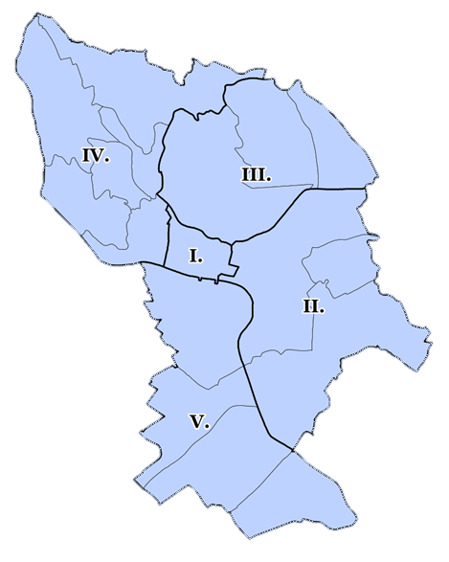
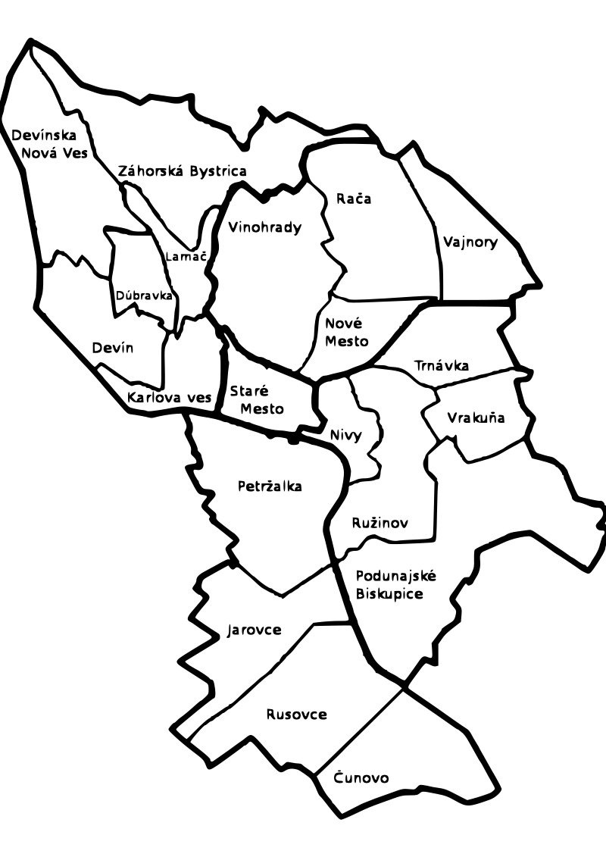
Mestské časti a katastrálne územia Bratislavy
Bratislava

Slide 7
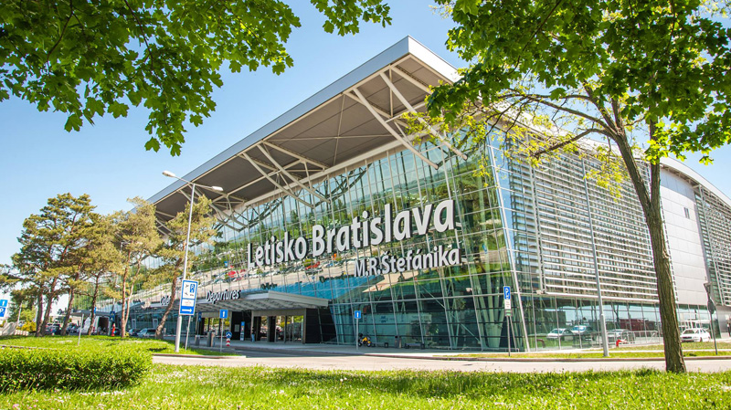
Letisko M. R. Štefánika

Slide 8
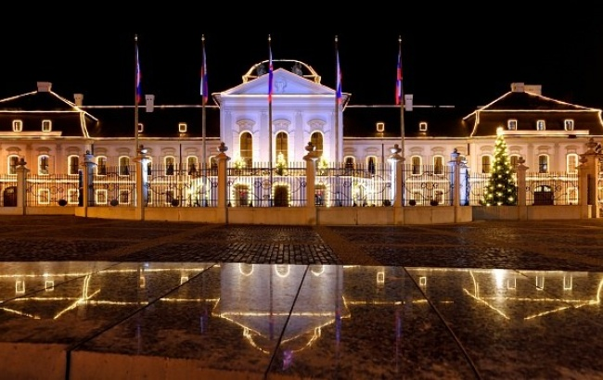
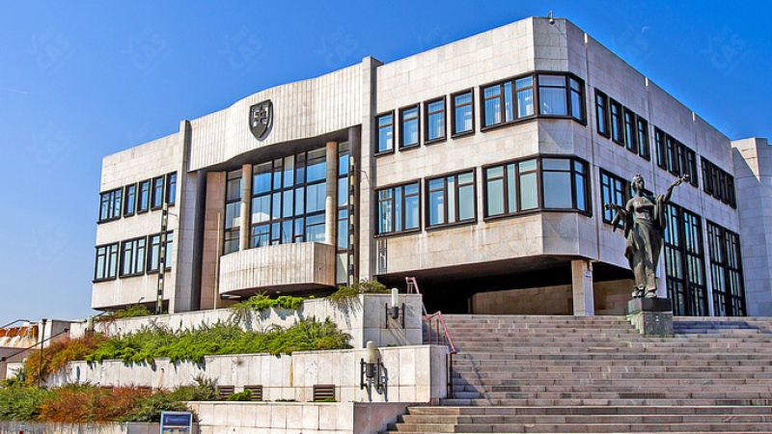
Sídli tu prezident, parlament, vláda, ministerstvá, veľvyslanectvá a rôzne úrady.
Bratislava
parlament
Prezidentský palác (Grasalkovičov palác)

Slide 9
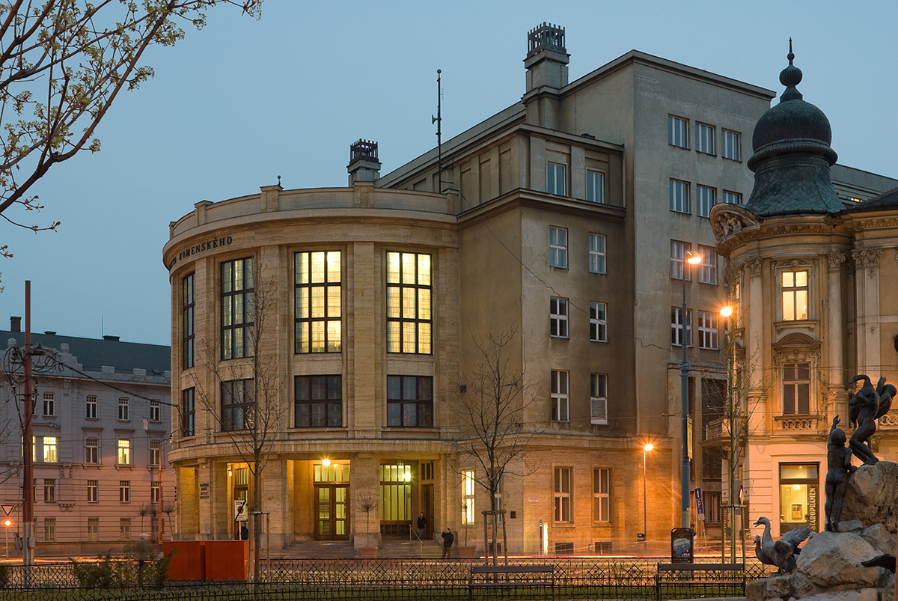
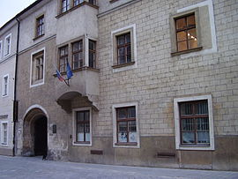
V Bratislave má svoje sídlo niekoľko univerzít, vysokých škôl. Bratislava je aj sídlom Slovenskej akadémie vied.
Veda
Academia Istropolitana v Bratislave bola prvou univerzitou na území Slovenska (založená v 15. storočí).
Dnes je budova sídlom Divadelnej fakulty Vysokej školy múzických umení a patrí medzi sedem Národných kultúrnych pamiatok (NKP) v Bratislave.
Univerzita Komenského v Bratislave je najstaršia a najväčšia slovenská univerzita.

Slide 10
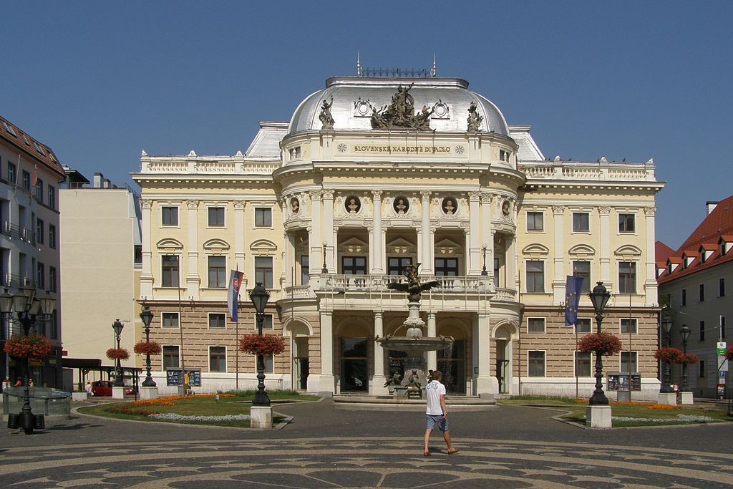
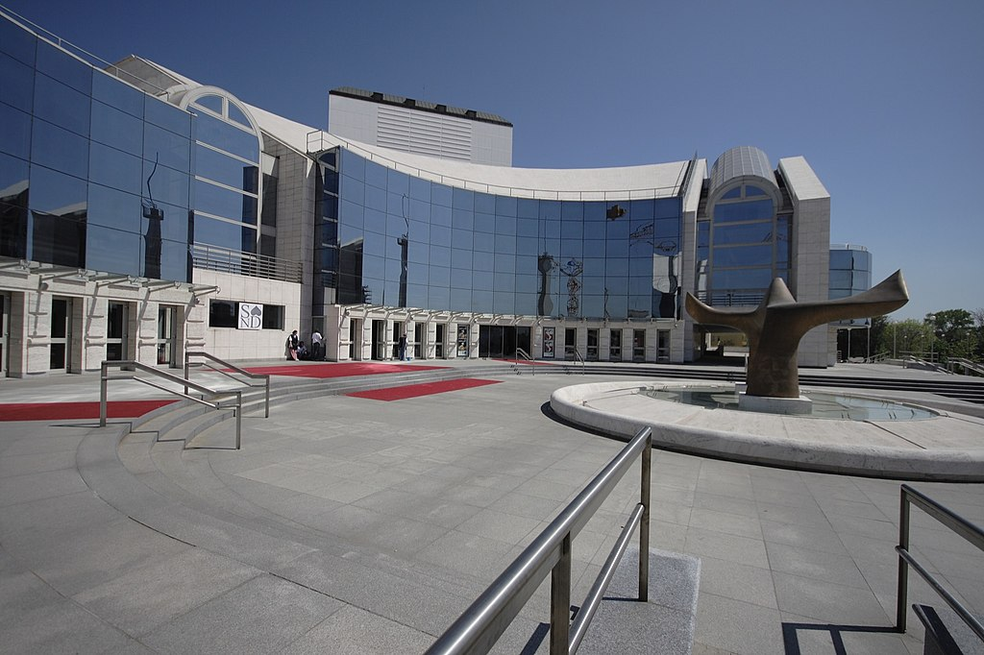
Kultúra
Bratislava je kultúrne centrum Slovenska,
Nachádza sa tu niekoľko múzeí, galérií a divadiel,
V Bratislave má sídlo Slovenské národné divadlo a Slovenské národné múzeum

Slide 11
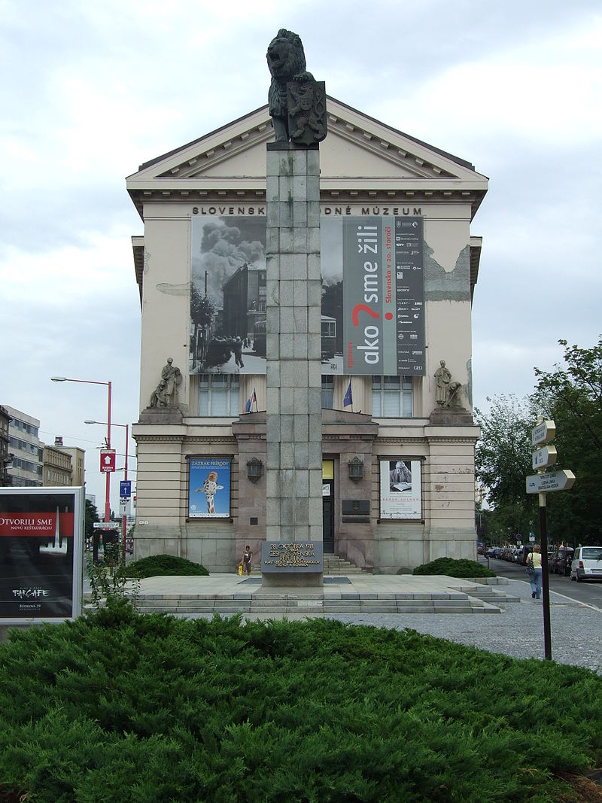
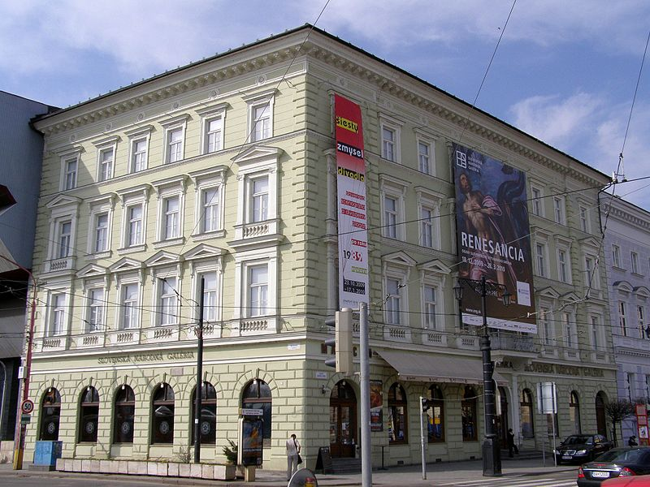
Kultúra

Slide 12
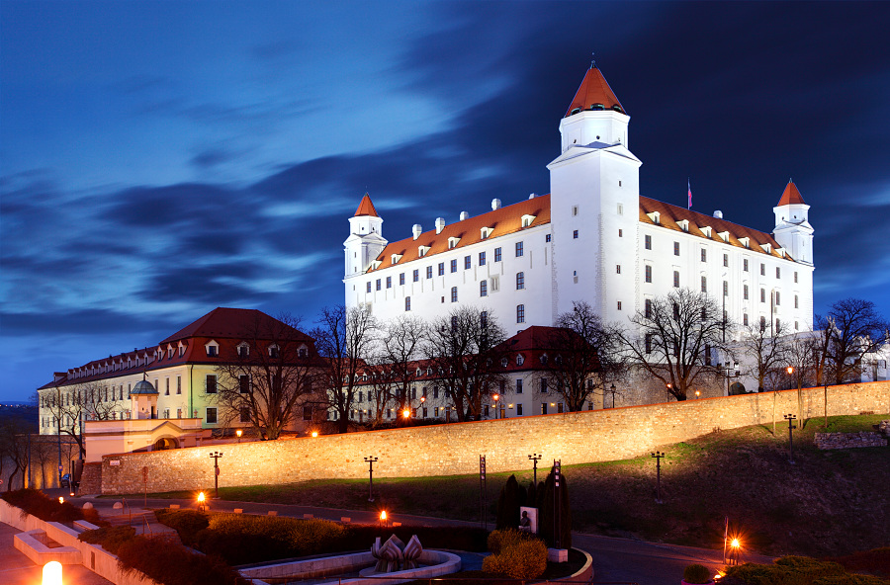
Bratislavský hrad

Slide 13
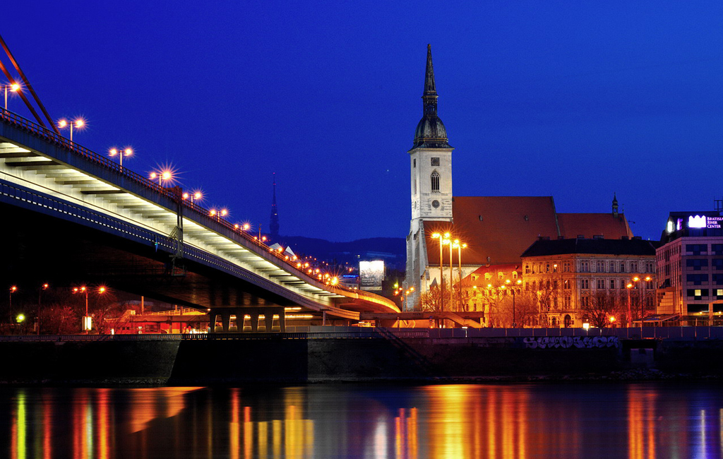
Dóm svätého Martina
1563 – 1830 – hlavný korunovačný chrám Uhorska. Devätnásť korunovácií (korunovaných bolo jedenásť kráľov, z toho jedna kráľovná /Mária Terézia/ a osem kráľovských manželiek).

Slide 14
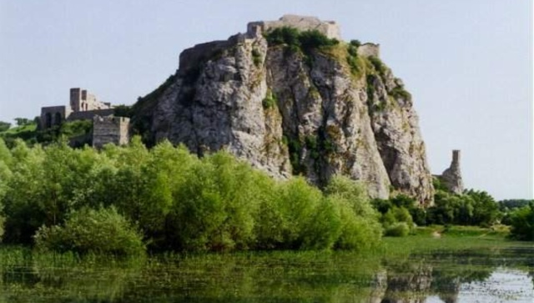
Devínsky hrad

Slide 15
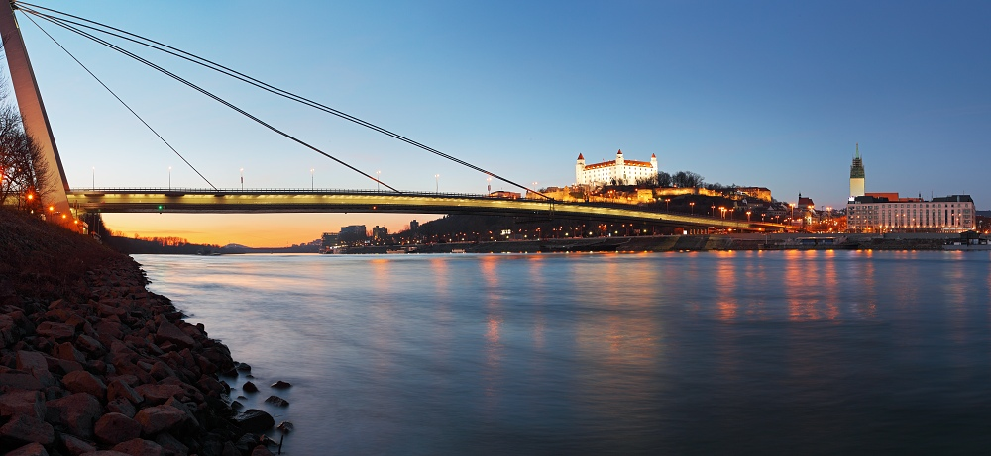
Cez Bratislavu tečie rieka Dunaj, najväčšia rieka na Slovensku a druhá najväčšia európska rieka. Oddeľuje mestskú časť Petržalka od ostatných mestských častí.

Slide 16
Zopakuj si
V ktorej časti Slovenska leží Bratislava?
Po hranice s ktorými štátmi sa rozprestiera Bratislava?
Na úpätí ktorého pohoria leží?
Na ktorej nížine leží?
Koľko má mestských častí?
Aká rieka preteká cez Bratislavu?
V poradí koľké najväčšie mesto na Slovensku je Bratislava?
Západ
Rakúsko
Maďarsko
Malé Karpaty
Podunajská nížina
Päť
Dunaj
Prvé

Slide 17
Pomenuj
Letisko M. R. Štefánika

Slide 18
Pomenuj
Devínsky hrad

Slide 19
Pomenuj
Bratislavský hrad

Slide 20
Pomenuj
Dóm sv. Martina

Slide 21
Pomenuj
Univerzita Komenského

Slide 22
Pomenuj
SND - opera

Slide 23
Pomenuj
Nová budova SND

Slide 24
Zdroje
Dudášová, Mäsiar, Muchová: Vlastiveda pre štvrtákov
sk.wikipedia.org
obrázky: google

